Slide 1
МИНИСТЕРСТВО ОБРАЗОВАНИЯ И НАУКИ КАЛУЖСКОЙ ОБЛАСТИ
О ходе реализации Указа Президента Российской Федерации
от 07.05.2018 № 204 «О национальных целях и стратегических задачах развития Российской Федерации на период до 2024 года» (в ред. Указа Президента Российской Федерации от 19.07.2018 № 444) в сфере образования Калужской области.
Министр образования и науки Калужской области А.С. Аникеев

Slide 2
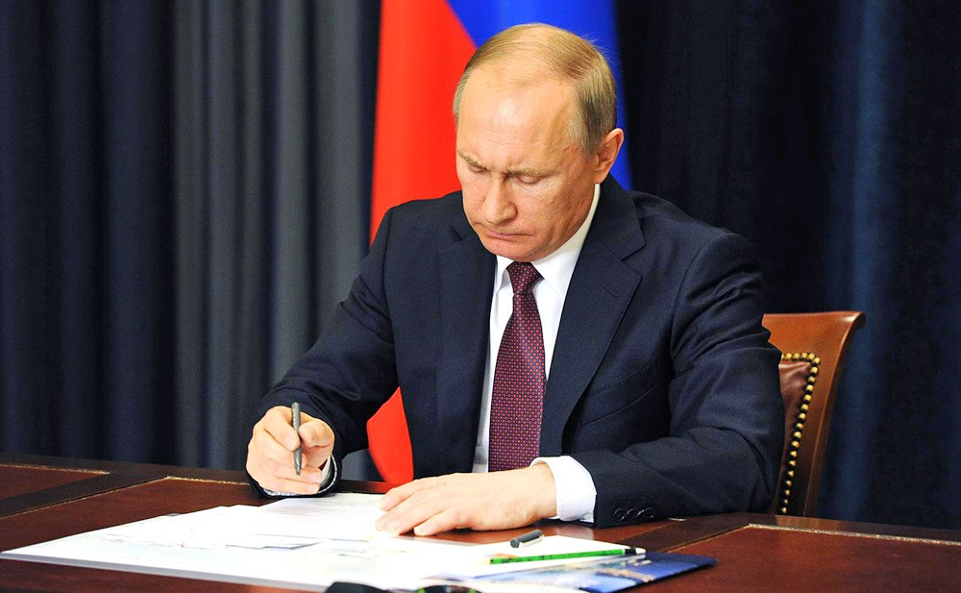
Указ Президента Российской Федерации №204 от 07.05.2018
«О национальных целях и стратегических задачах развития Российской Федерации на периоды до 2024 года
Приоритеты развития образования:
Обеспечение глобальной конкурентоспособности российского образования, вхождение Российской Федерации в число 10 ведущих стран мира по качеству общего образования
Воспитание гармонично развитой и социально ответственной личности на основе духовно-нравственных ценностей народов Российской Федерации, исторических и национально-культурных традиций

Slide 3
Министерство образования и науки калужской области
ЗАДАЧИ:
- внедрение в школе новых методов обучения и воспитания, направленных на повышение мотивации к обучению и вовлеченности в образовательный процесс; обновление содержания и методов обучения предметной области «Технология»;
- формирование эффективной системы выявления, поддержки и развития способностей и талантов у детей и молодежи;
- создание условий для раннего развития детей в возрасте до трех лет;
- создание современной и безопасной цифровой образовательной среды;
- внедрение национальной системы профессионального роста педагогических работников;
- модернизация профессионального образования и т.д.

Slide 4
Министерство образования и науки калужской области
Национальный проект «Образование»
Актуальные проекты региона:
- «Платформа для персонализированного компетентностного образования в школе»
- «Комплексная программа по развитию личностного роста»
- «Школьный климат»
- «Школа без насилия»
- «Одинаково разные»
- «Учитель для России» «Современный директор»
- «Капитаны детства»
8 региональных проектов:
- «Современная школа»
- «Успех каждого ребенка»
- «Поддержка семей, имеющих детей»
- «Цифровая образовательная среда»
- «Учитель будущего»
«Молодые профессионалы
«Социальная активность»
- «Новые возможности для каждого».

Slide 5
Министерство образования и науки калужской области
Государственные программы Калужской области:
«Развитие профессионального образования и науки Калужской области»,
«Развитие общего и дополнительного образования в Калужской области»,
«Повышение эффективности реализации молодежной политики, развитие волонтерского движения, системы оздоровления и отдыха детей в Калужской области».

Slide 6
Министерство образования и науки калужской области
Постановления Правительства Калужской области:
− от 29 октября 2018 г. № 668 «О мероприятиях по созданию центра цифрового образования «IT-Куб» в Калужской области»;
от 29 октября 2018 г. № 669 «О мероприятиях по обновлению материально-технической базы в отдельных организациях, осуществляющих образовательную деятельность на территории Калужской области исключительно по адаптированным общеобразовательным программам, в том числе для реализации предметной области «Технология» с учетом особых образовательных потребностей контингента обучающихся»;

Slide 7
Министерство образования и науки калужской области
Постановления Правительства Калужской области:
от 29 октября 2018 г. № 670 «О мероприятиях по созданию центра выявления, поддержки и развития способностей и талантов у детей и молодежи в Калужской области»;
от 13 ноября 2018 г. № 702 «О мероприятиях по созданию в Калужской области центров непрерывного повышения профессионального мастерства педагогических работников и аккредитационного центра системы образования».

Slide 8
Министерство образования и науки калужской области
Ключевые направления развития системы образования:
создание современной инфраструктуры,
подготовка, переподготовка и повышение квалификации кадров для решения новых задач
создание наиболее эффективных механизмов управления отраслью образования
обновление содержания

Slide 9
Министерство образования и науки калужской области
СОВРЕМЕННАЯ ИНФРАСТРУКТУРА
В 2019 году в регионе будет создано более 2000 новых мест в общеобразовательных организациях:
школа на 1000 мест в г. Калуга (ул. 65 лет Победы)
школа на 1100 мест в г. Обнинск (55-й микрорайон),
началось строительство школы на 1000 мест в г. Балабаново (ввод в эксплуатацию в 2020 году)

Slide 10
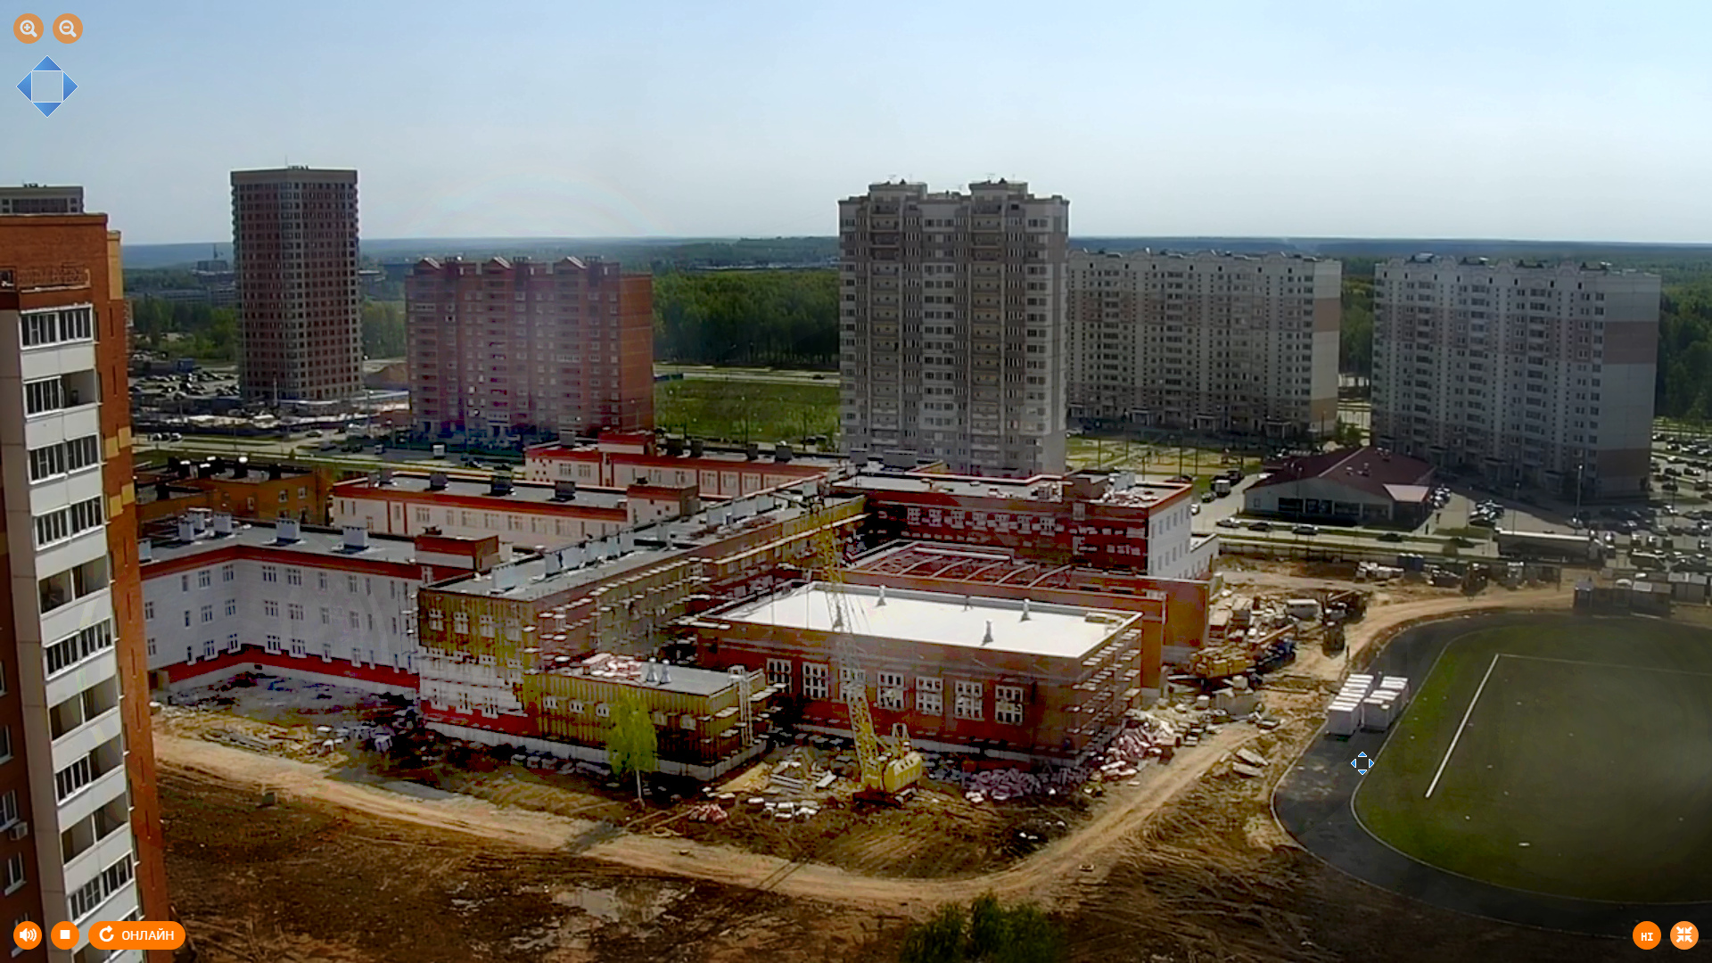
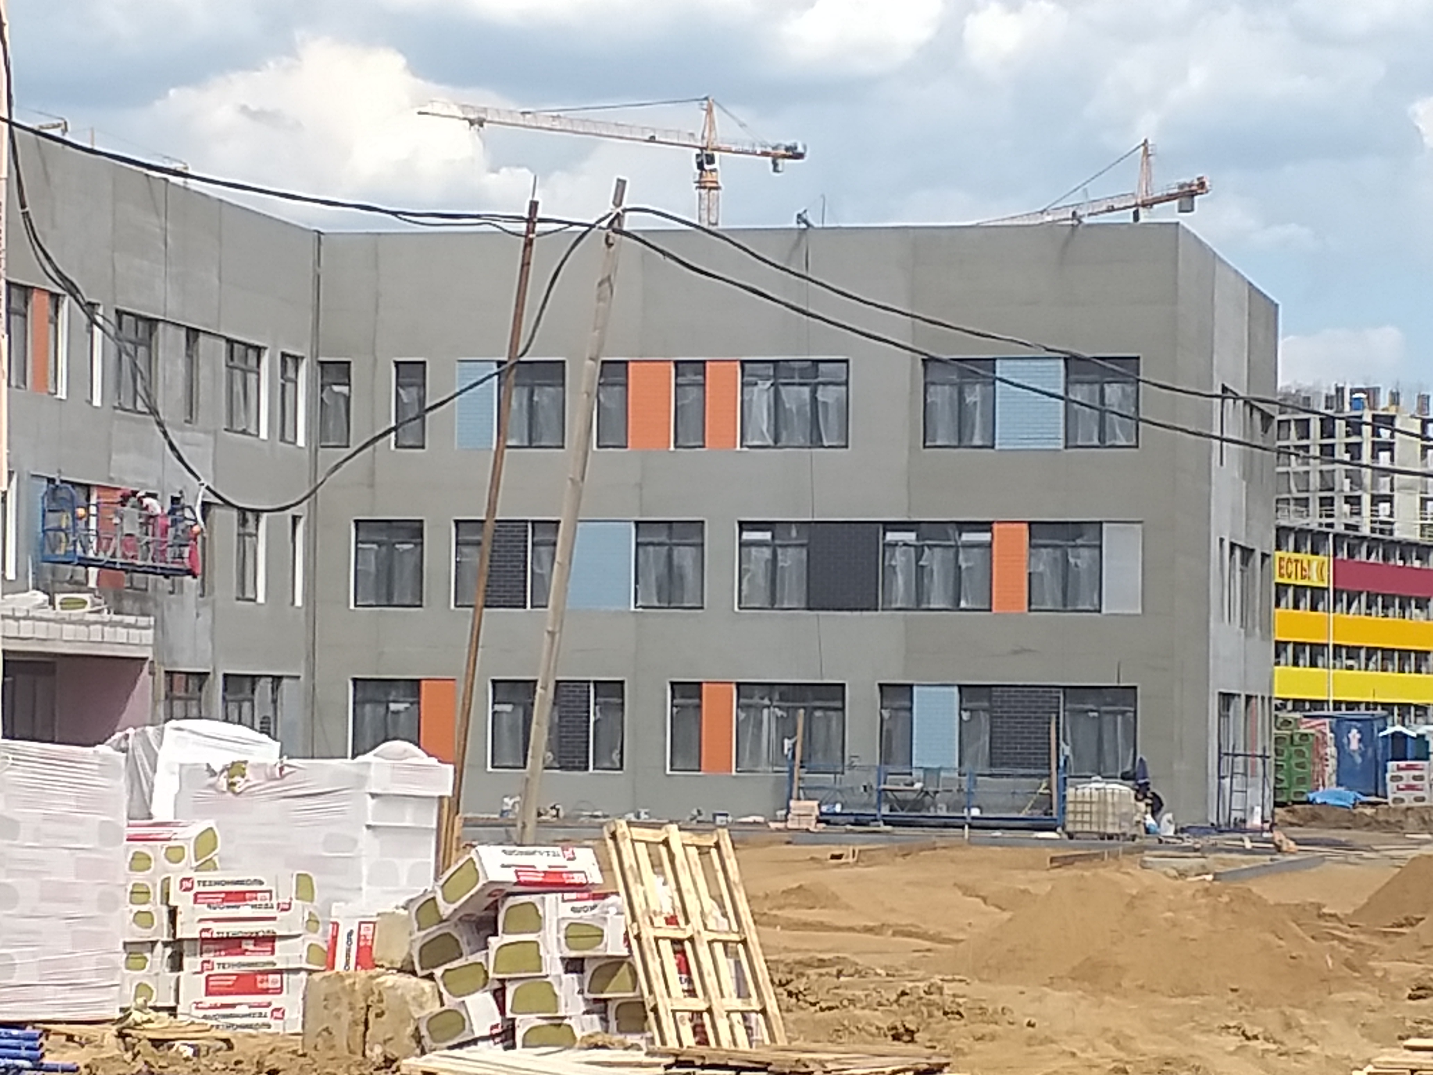
Министерство образования и науки калужской области
СОВРЕМЕННАЯ ИНФРАСТРУКТУРА
Обнинск, 55 микрорайон
Калуга, улица 65 лет Победы

Slide 11
Министерство образования и науки калужской области
АДАПТИРОВАННЫЕ ОБЩЕОБРАЗОВАТЕЛЬНЫЕ ПРОГРАММЫ
Людиновская школа -интернат
Обнинская школа -интернат
Озерская школа –интернат
Калужская школа «Гармония»
Обновление материально-технической базы

Slide 12
Министерство образования и науки калужской области
Модернизация региональных систем дополнительного образования детей, повышение его доступности и качества.

Slide 13
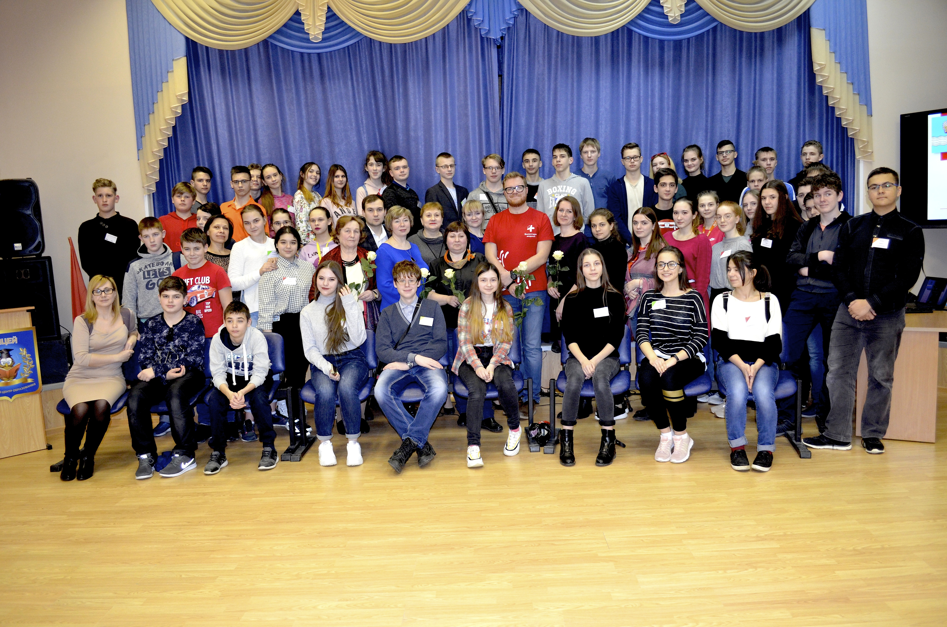
Министерство образования и науки калужской области
- Организация Центра выявления и поддержки одаренных детей
- Создание в Областном Центре образования совместно с КГУ им. К.Э. Циолковского «университетского класса»
- Формирование регионального центра работы с одаренными детьми на базе лагеря «Сокол»
Профильная смена «Школа одаренных детей – Проект 2019»

Slide 14
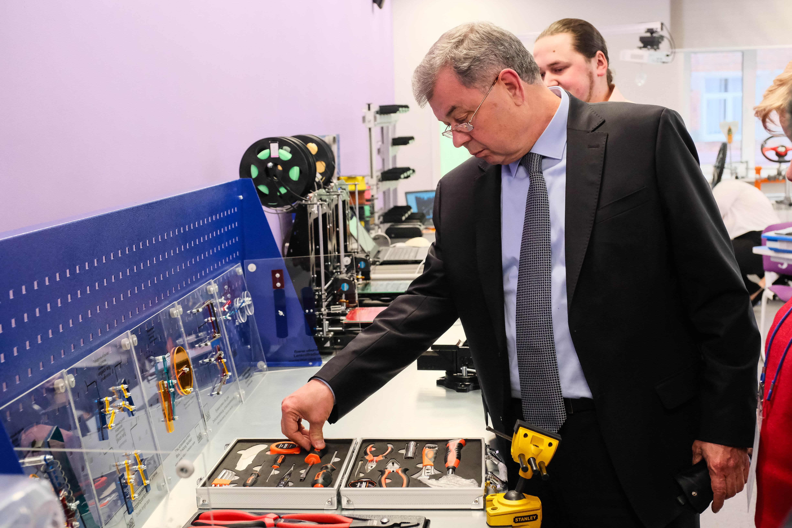
Министерство образования и науки калужской области
Открытие детского технопарка «Кванториум» в Калуге

Slide 15
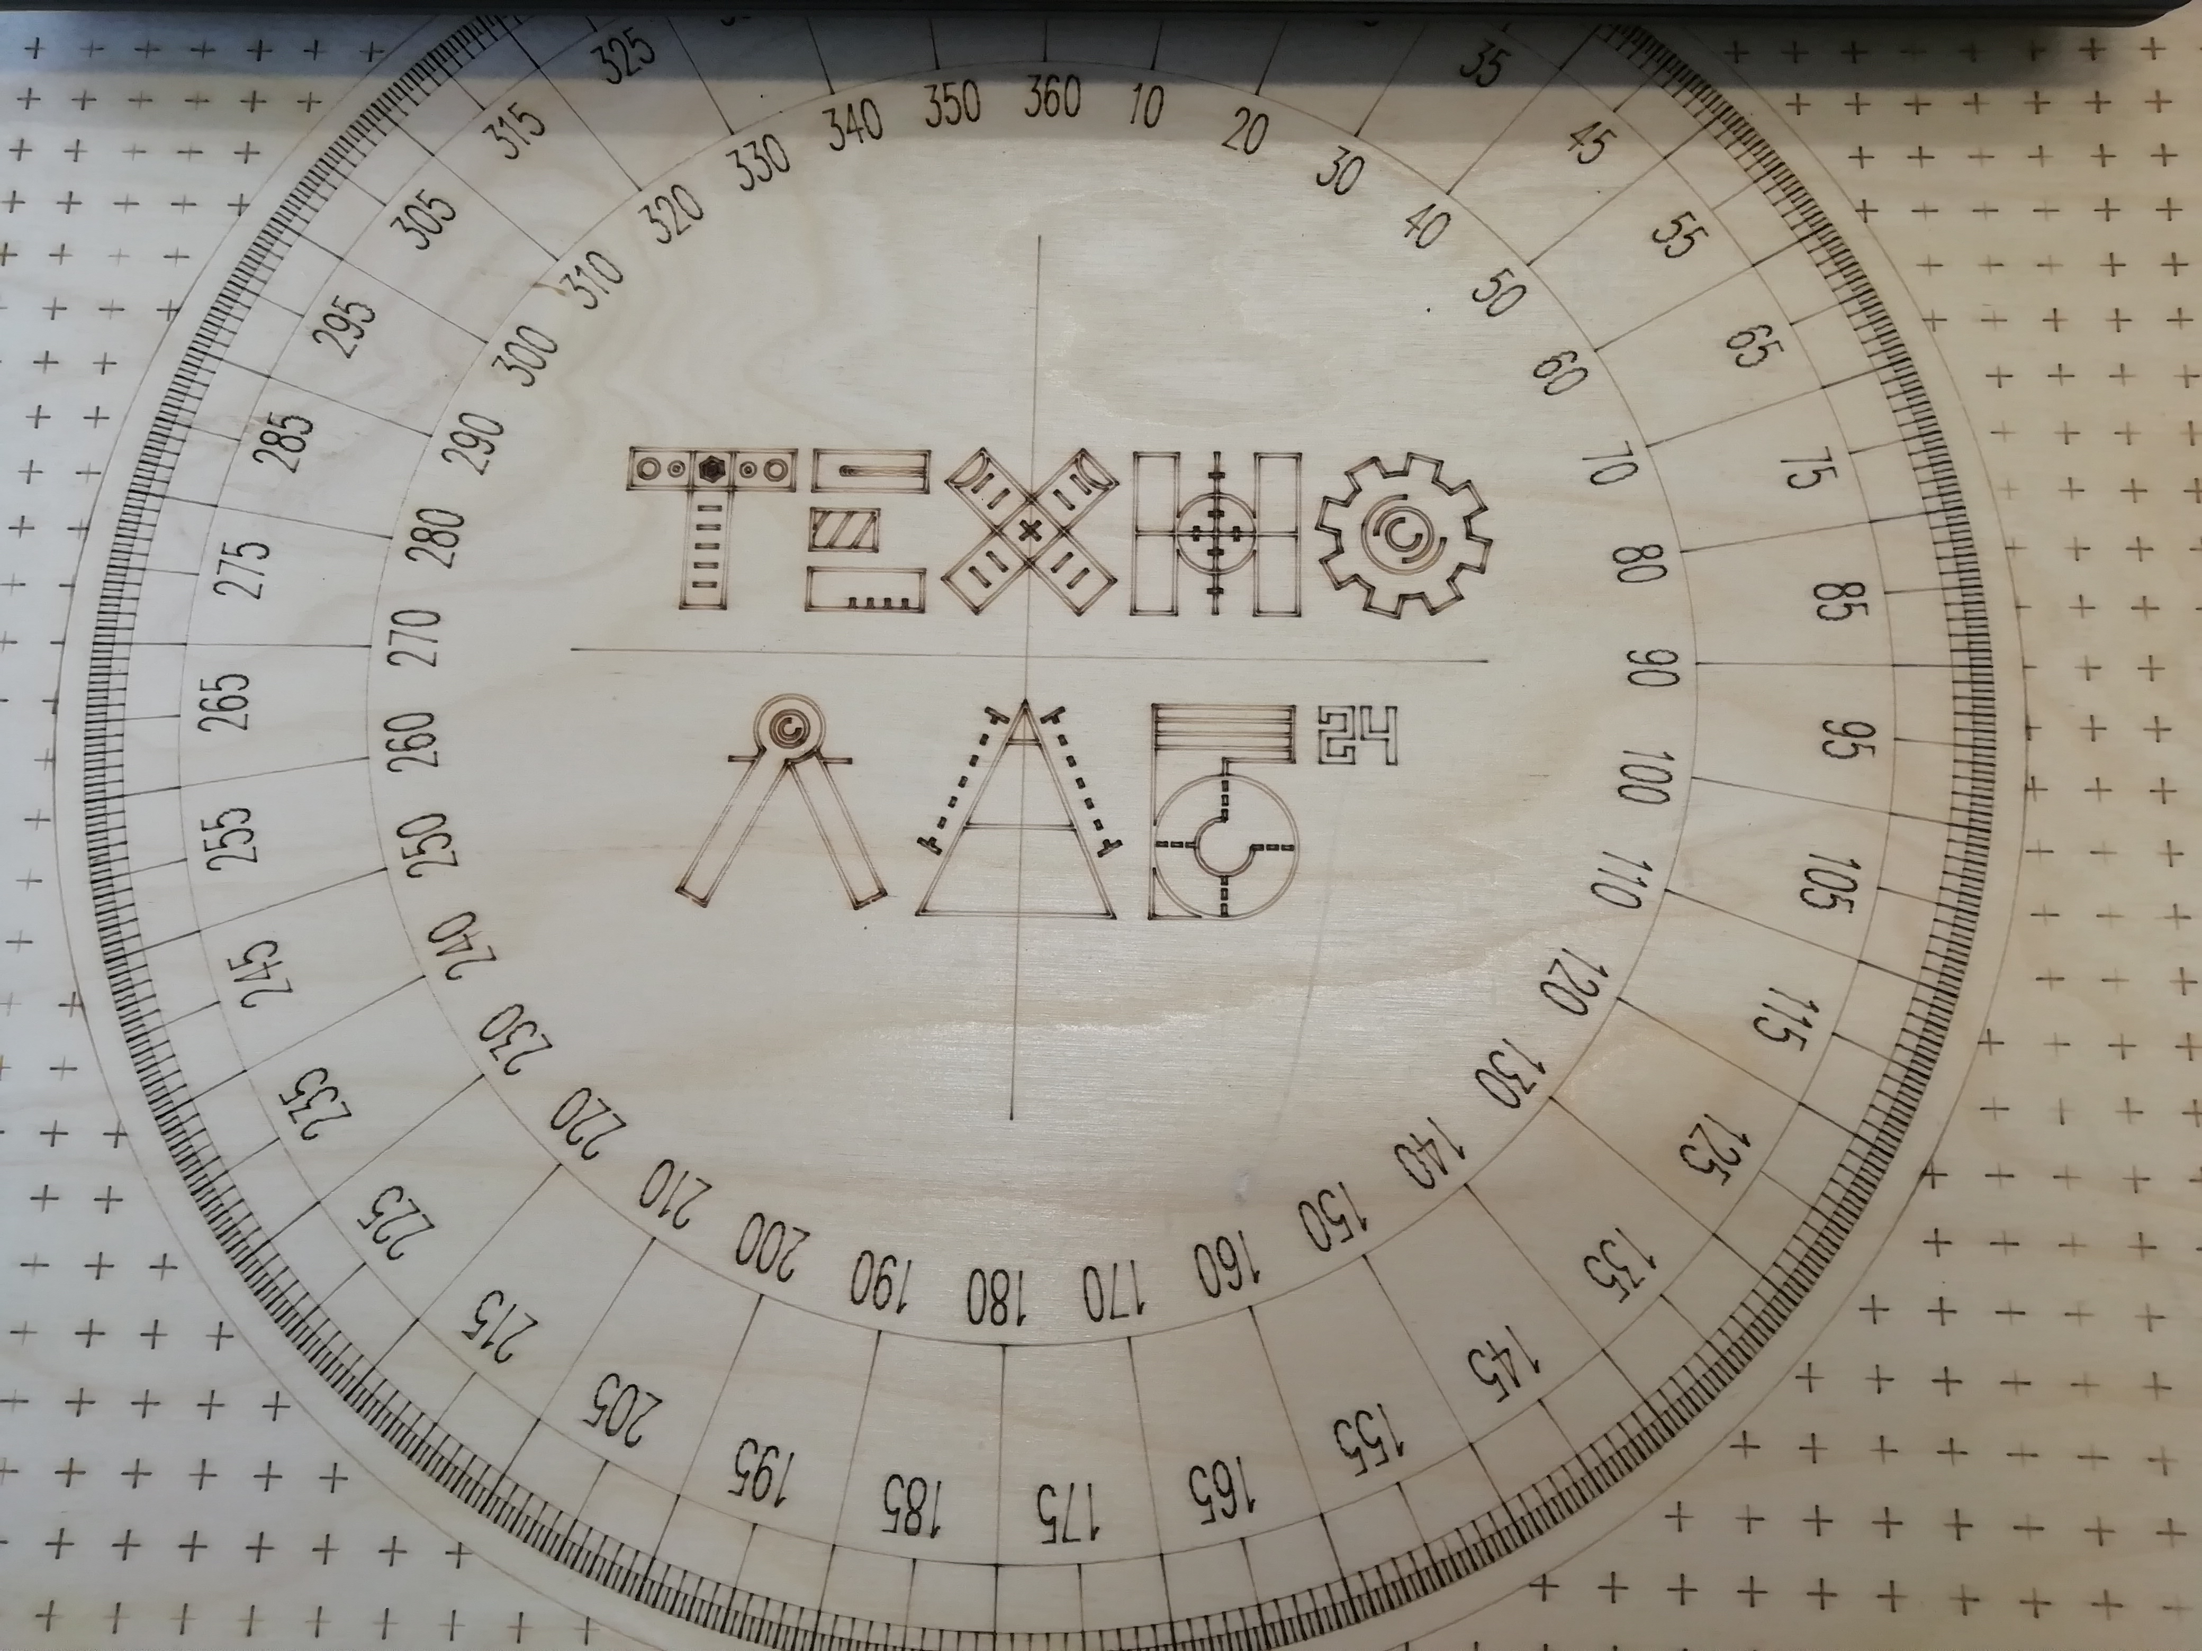
Министерство образования и науки калужской области
Дополнительное образование детей в сфере естественнонаучного и технического творчества на базе общеобразовательных школ. В этом году в трех школах области были открыты современные центры школьного технического творчества, на базе которых начата работа по апробации современной модели школьного инженерного образования
Центры технического творчества («Технолаб») были открыты в Малоярославце, Жукове и Балабаново

Slide 16
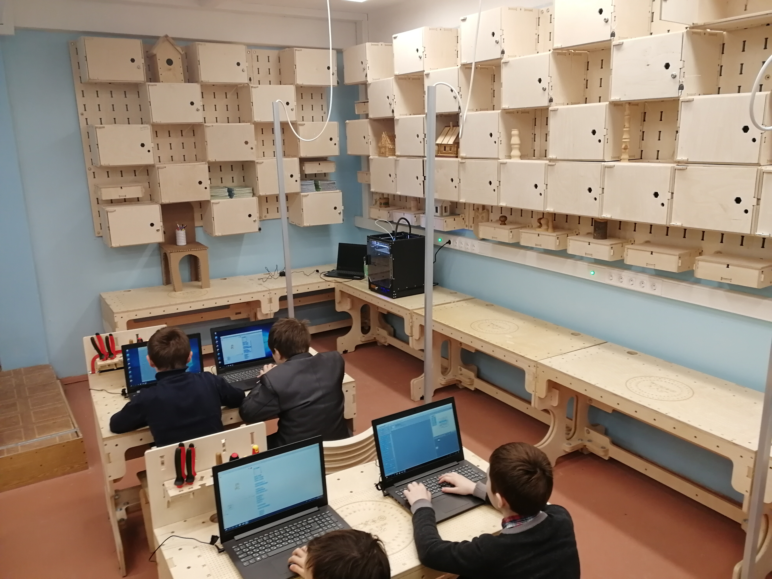
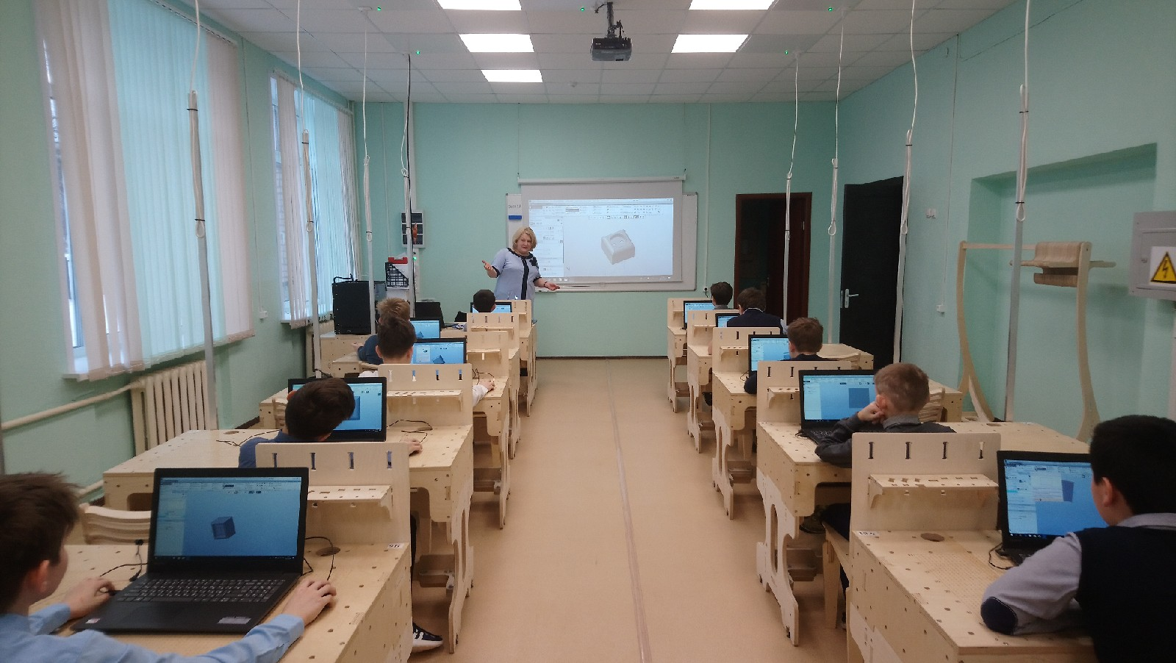
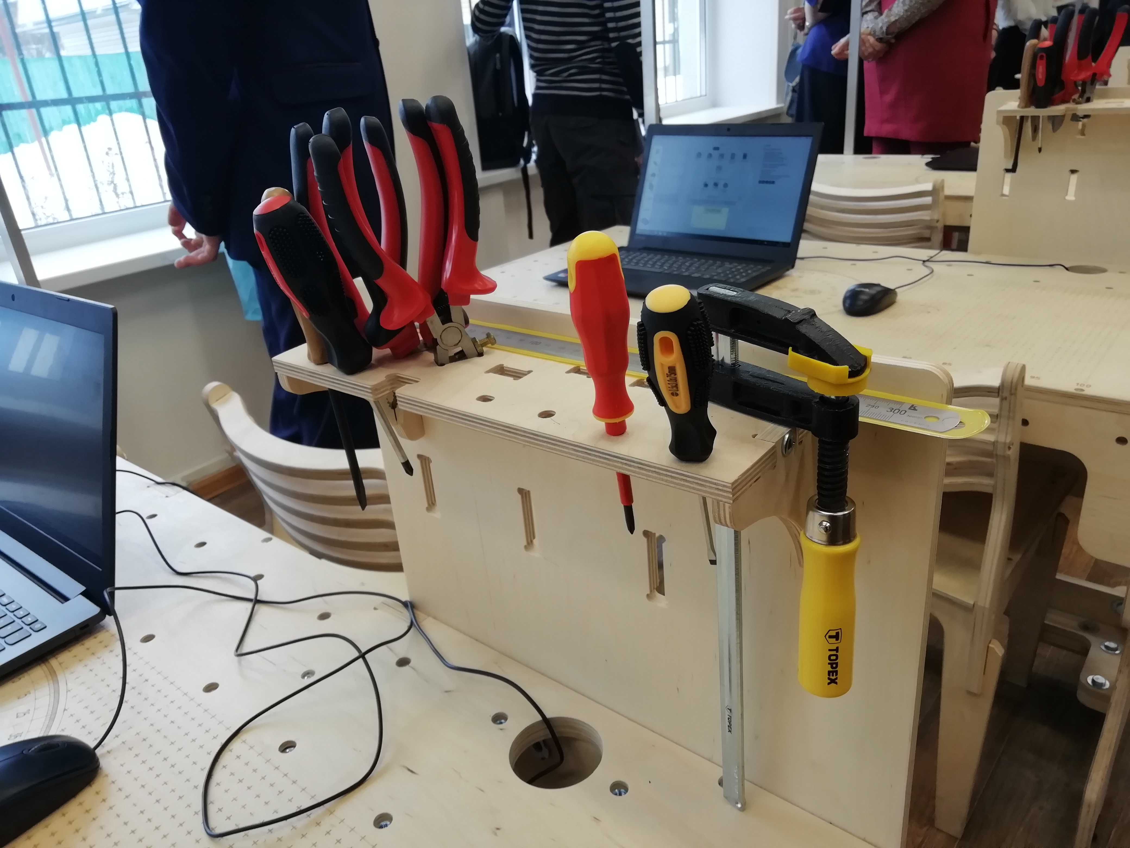
Министерство образования и науки калужской области
Центр технического творчества «Технолаб»
г. Жуков
г. Балабаново
г. Малоярославец

Slide 17
Министерство образования и науки калужской области
Центр молодежного инновационного творчества открыт также в г. Сосенский на базе Сосенского политехнического колледжа. Сегодня в нем получают дополнительное образование в сфере робототехники и конструирования.
К началу нового учебного года подобный центр планируется открыть в г. Калуге.

Slide 18
Министерство образования и науки калужской области
Проект «Создание и развитие на территории города распределенного детского технологического парка»
Модернизация школьных кабинетов технологии в Обнинске

Slide 19
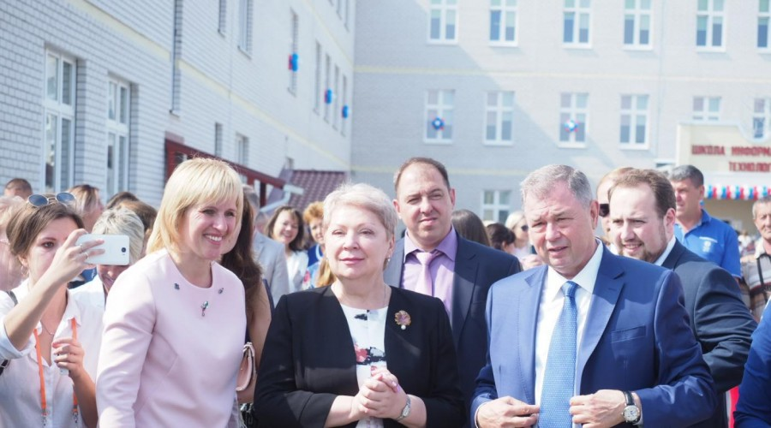
Министерство образования и науки калужской области
Создание центра дополнительного образования информационно-технологического профиля – «IT-куб». (на базе IT-лицея в «Веснушках»)
Открытие IT-лицея в миниполисе «Веснушки»

Slide 20
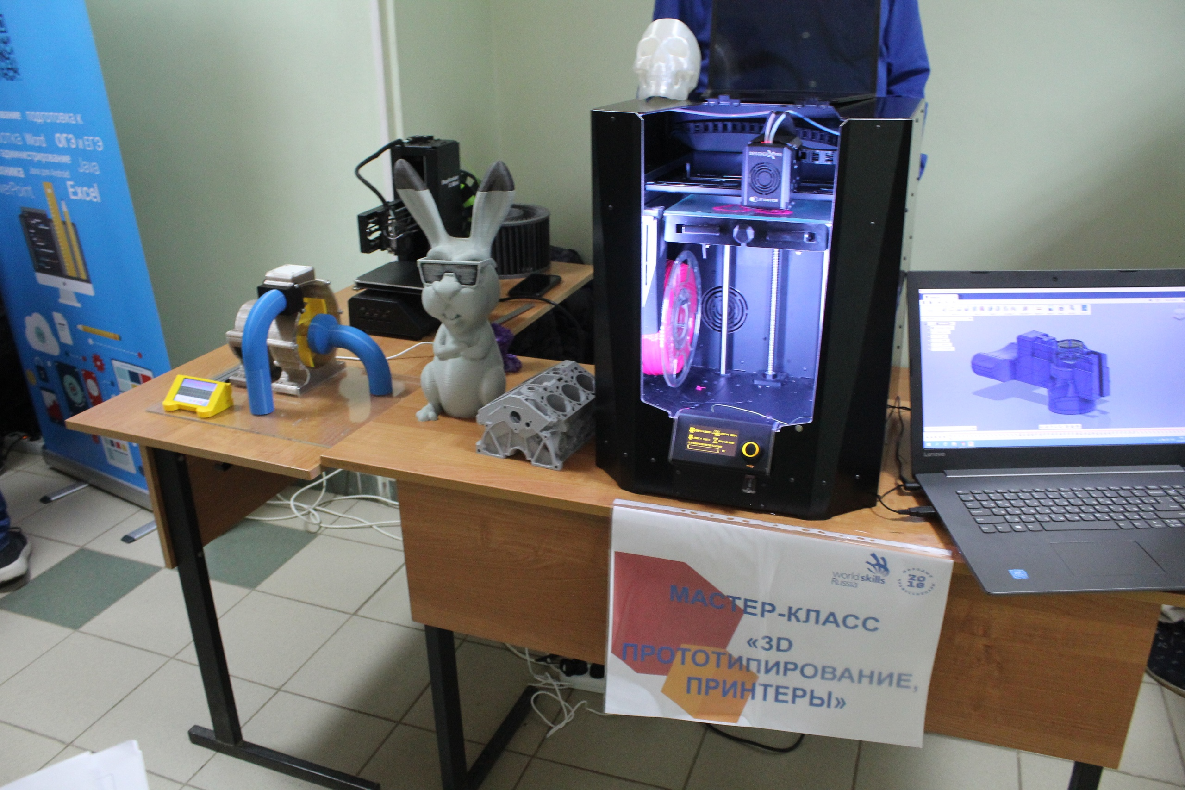
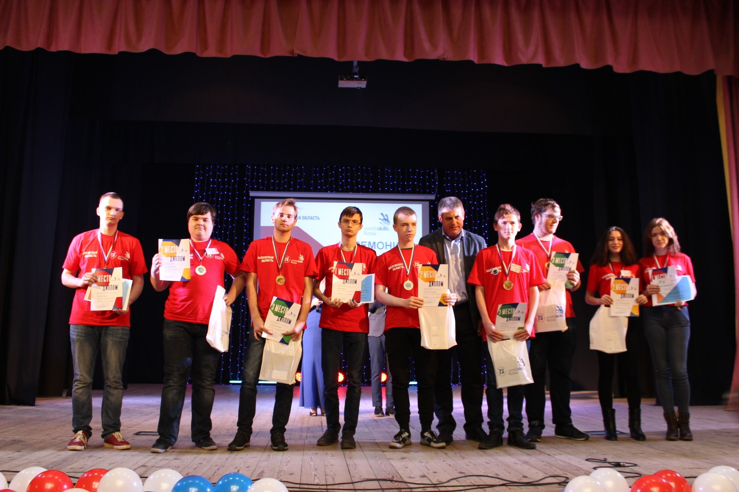
Министерство образования и науки калужской области
Модернизация среднего профессионального образования

Slide 21
Министерство образования и науки калужской области
В рамках национального проекта в 2018/2019 гг. пять профессиональных образовательных организаций области получили из федерального бюджета гранты в виде субсидий на модернизацию своей учебно- материальной базы в общей сложности в объеме около 100 млн. рублей.
✓ - «Обнинский колледж технологий и услуг».
✓ - «Калужский колледж экономики и технологий».
✓ - «Калужский технический колледж».
✓ - «Губернаторский аграрный колледж».
✓ - Калужский техникум электронных приборов.

Slide 22
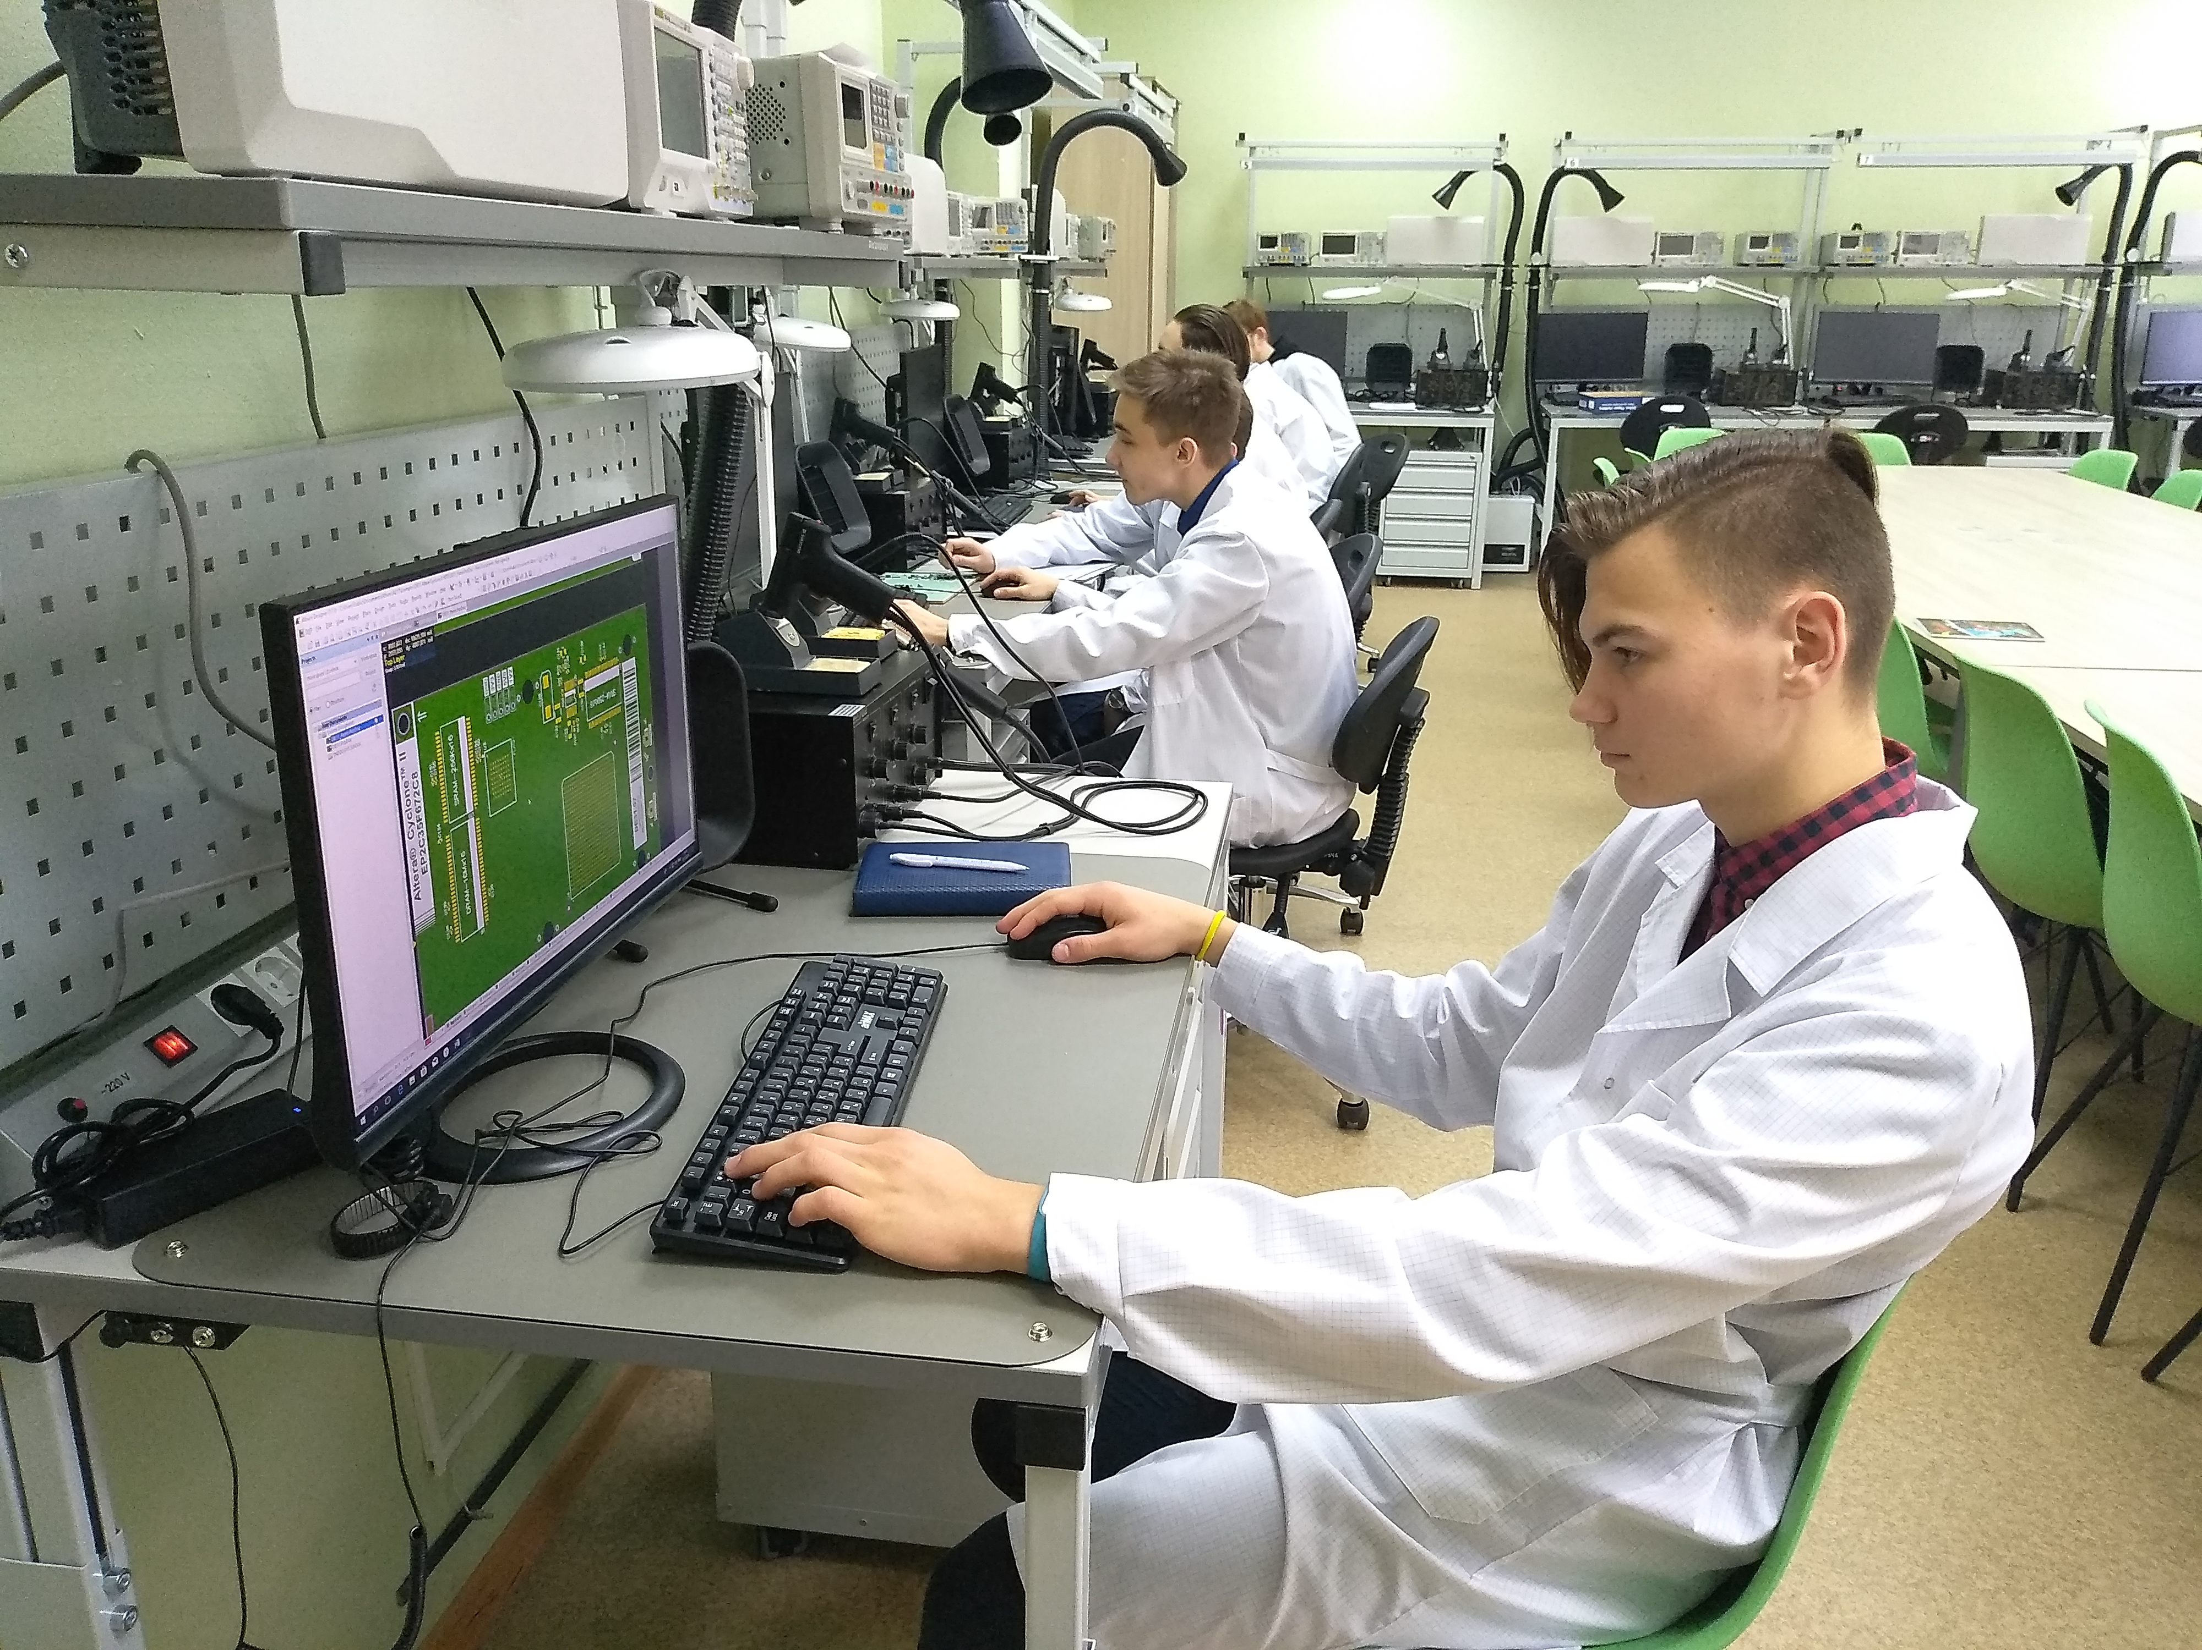
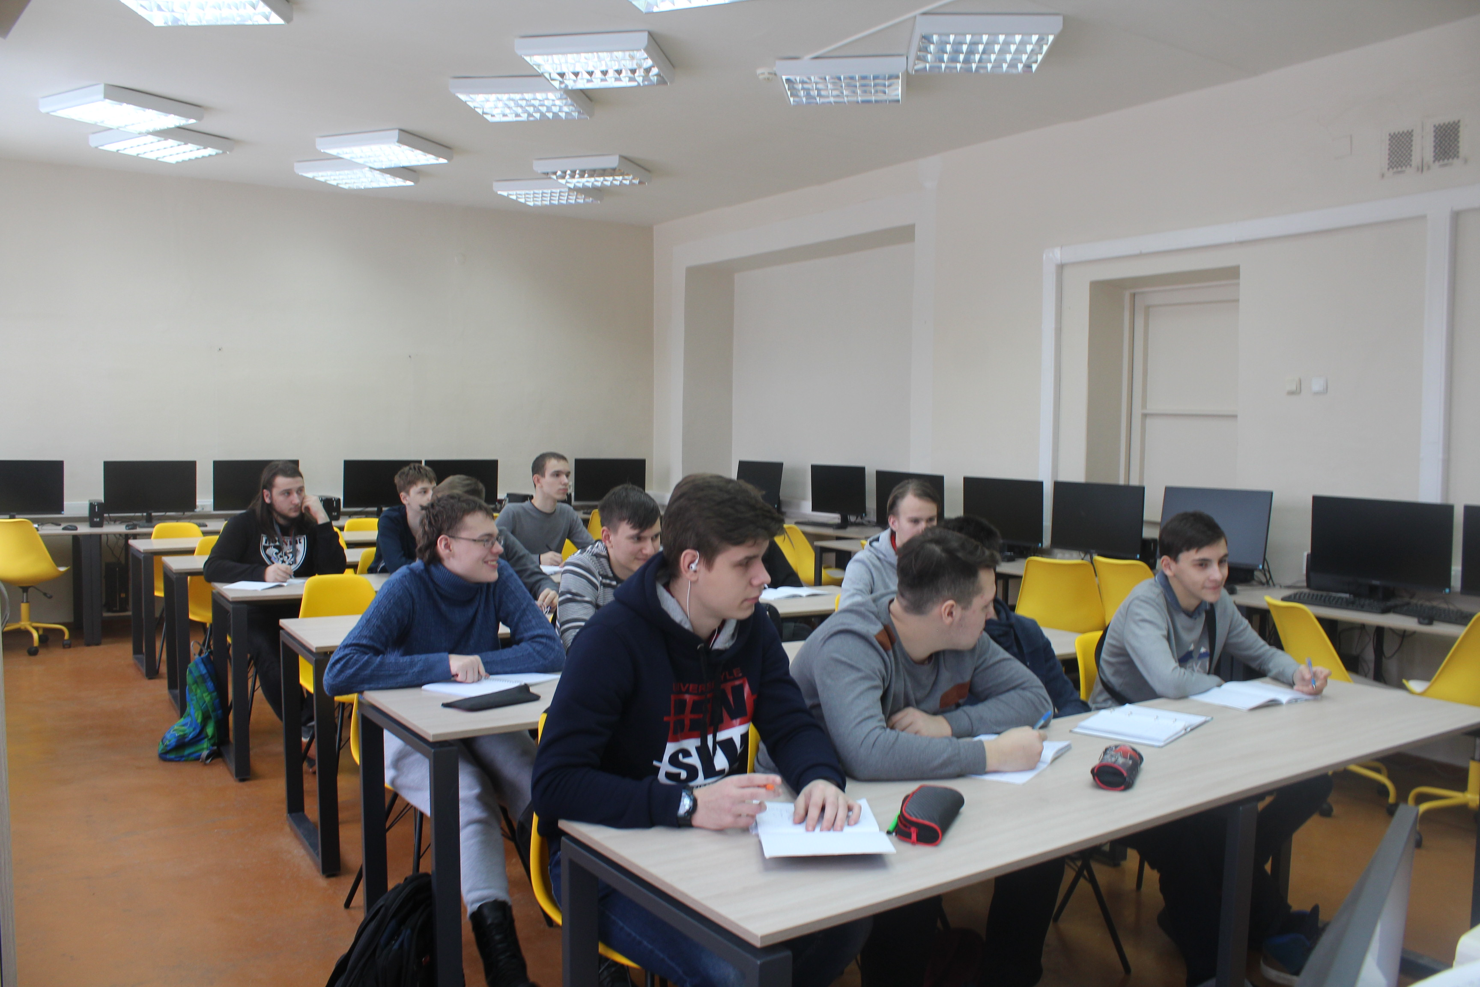
Министерство образования и науки калужской области
Калужский техникум электронных приборов

Slide 23
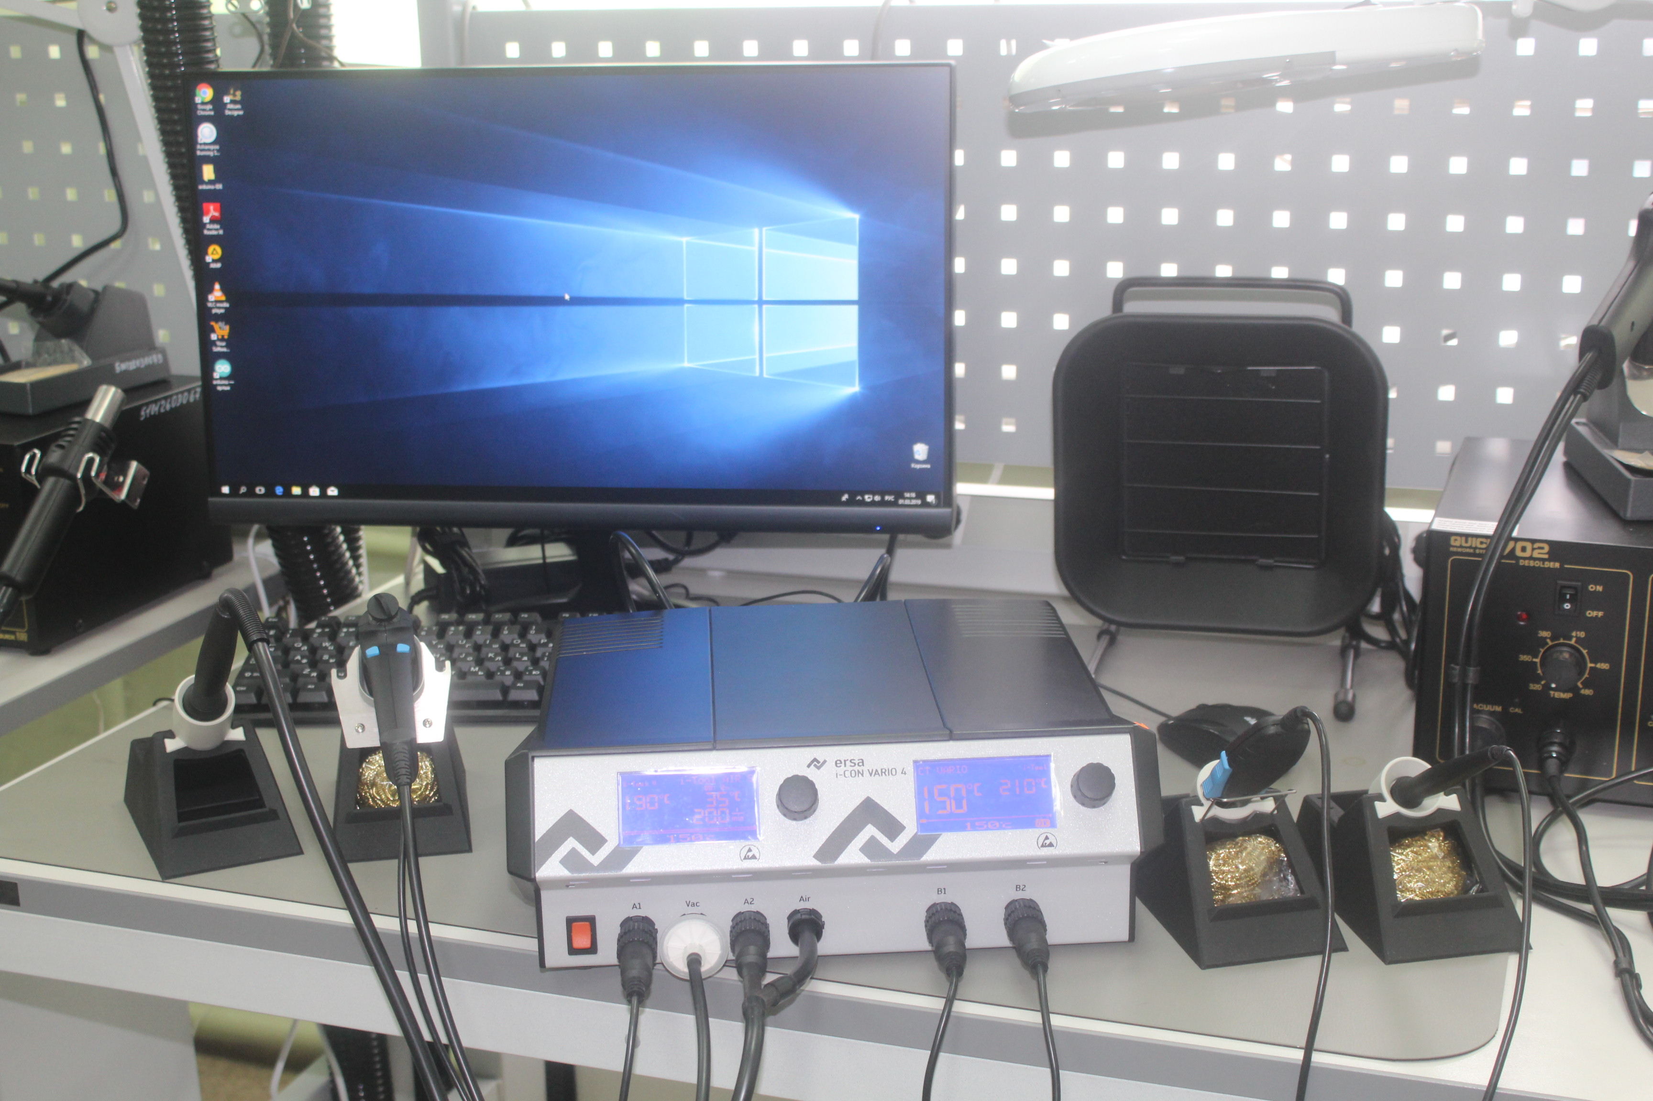
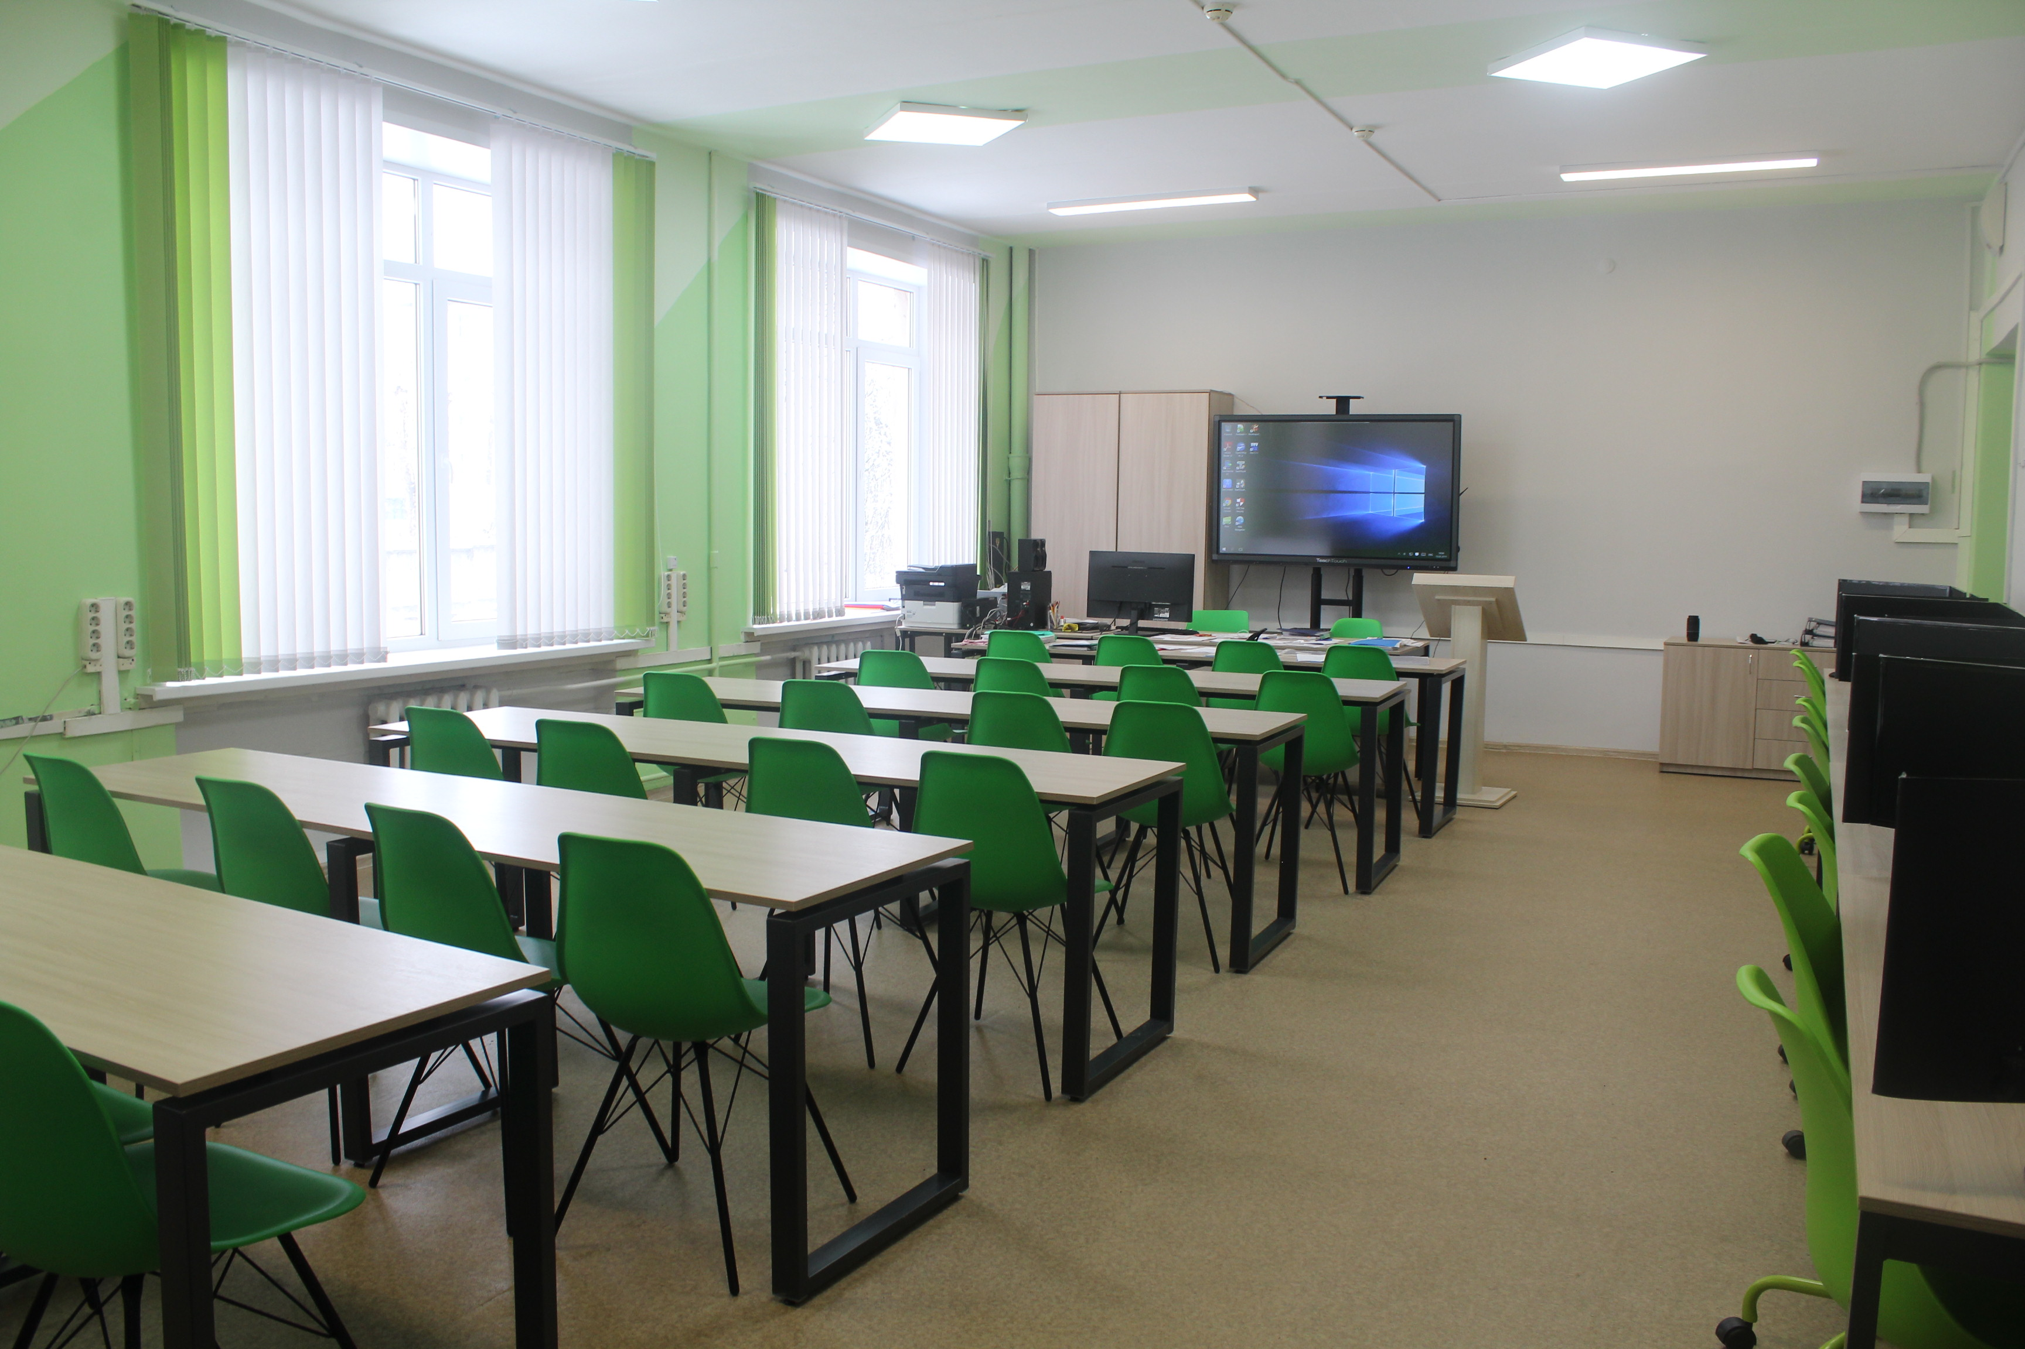
Министерство образования и науки калужской области
Калужский техникум электронных приборов

Slide 24
Министерство образования и науки калужской области
Калужская область активно участвует в движении «Worldskills»» и апробации новых форм итоговой аттестации выпускников колледжей в форме демонстрационного экзамена.
Представитель Обнинского колледжа технологий и услуг по компетенции «Ресторанный сервис» и студент Калужского технического колледжа по компетенции «Веб-дизайн и разработка» вышли в Финал VII Национального чемпионата «Молодые профессионалы» (WorldSkills Russia) в 2019.

Slide 25
Министерство образования и науки калужской области
Реформа, направленная на развитие кадрового потенциала образования
внедрение национальной системы профессионального роста педагогических работников,
обновление порядка и процедуры аттестации руководителей и педагогов общеобразовательных организаций;
- изменение системы повышения квалификации работников образования, перевод ее в формат непрерывного образования к 2024 году;

Slide 26
Министерство образования и науки калужской области
ДОШКОЛЬНОЕ ОБРАЗОВАНИЕ
к 2021 году будет обеспечена 100-процентная доступность дошкольного образования для детей в возрасте до 3 лет.
Пути реализации :
2019: строительство пяти зданий дошкольных образовательных организаций (Калуга, Козельск, Обнинск, Малоярославец, Балабаново).
2020: введение в строй шести детских садов (Калуга (2), Обнинск, Кондрово, Ферзиковский район, Перемышльский район)

Slide 27
Министерство образования и науки калужской области
Обучение учителей и руководителей работе в новых условиях

Slide 28
МИНИСТЕРСТВО ОБРАЗОВАНИЯ И НАУКИ КАЛУЖСКОЙ ОБЛАСТИ
Президент утвердил перечень поручений по итогам заседания наблюдательного совета
автономной некоммерческой организации «Агентство стратегических инициатив
по профдвижению новых проектов», состоявшегося 15.01.2019 года
Правительству Российской Федерации с участием ПАО «Сбербанк России» и Агентства
стратегических инициатив принять решения:
а) о проведении в 2019/2020 учебном году апробации цифровой платформы
персонализированного обучения, обеспечивающей реализацию индивидуальных траекторий
обучения и оценки результатов, на базе организаций, реализующих программы основного
общего образования, не менее чем в 5 субъектах Российской Федерации.
б) о внесении изменений в нормативно-правовые акты, регулирующие образовательную
деятельность в целях упрощения лицензирование и аккредитации такой деятельности,
осуществляемой с использованием дистанционных технологий на цифровой платформе.
Срок – 15 августа 2020 г.

Slide 29
Министерство образования и науки калужской области
«Платформа для персонализированного компетентностного образования в школе»

Slide 30
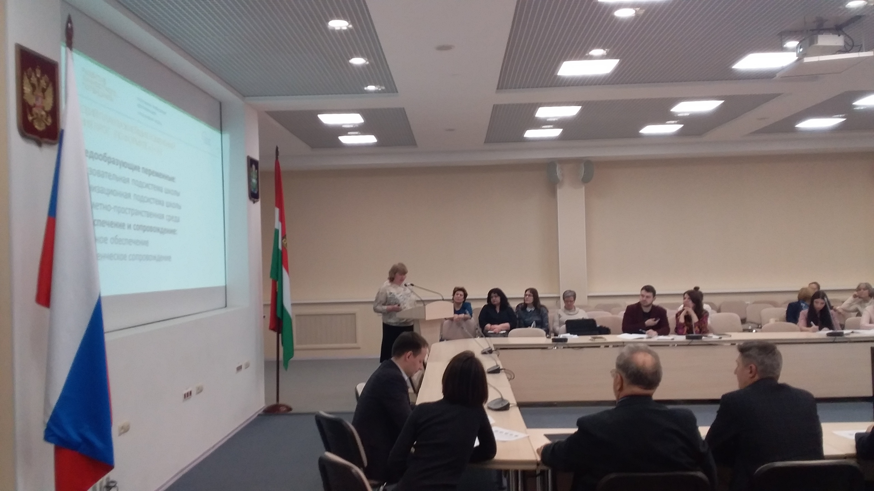
Министерство образования и науки калужской области
«Комплексная программа по развитию личностного роста»
Обучение педагогов диагностике образовательной среды

Slide 31
Министерство образования и науки калужской области
Изменение школьной среды

Slide 32
Министерство образования и науки калужской области
«Школьный климат»
Впервые в России в Калужской области было проведено исследование с привлечением внешних и независимых специалистов-экспертов на предмет состояния школьного климата.
По результатам представляется индивидуальный аналитический отчет о социально-психологическом климате каждой школы
Лаборатория социологии образования и науки НИУ ВШЭ в Санкт-Петербурге разработала инструмент для оценки школьного климата

Slide 33
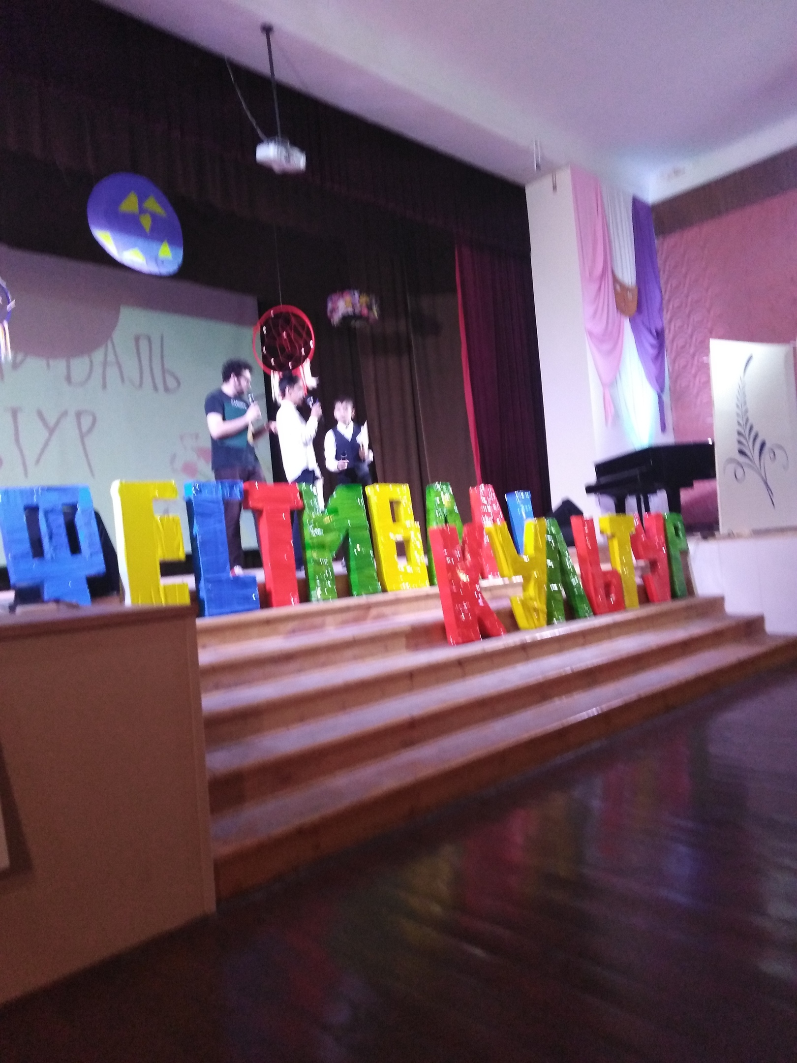
Министерство образования и науки калужской области
«Одинаково разные»
Работа по социальной адаптации детей-мигрантов и интеграции их в российское общество и аккультурации в среде населения региона

Slide 34
Министерство образования и науки калужской области
Развитие кадрового потенциала системы образования

Slide 35
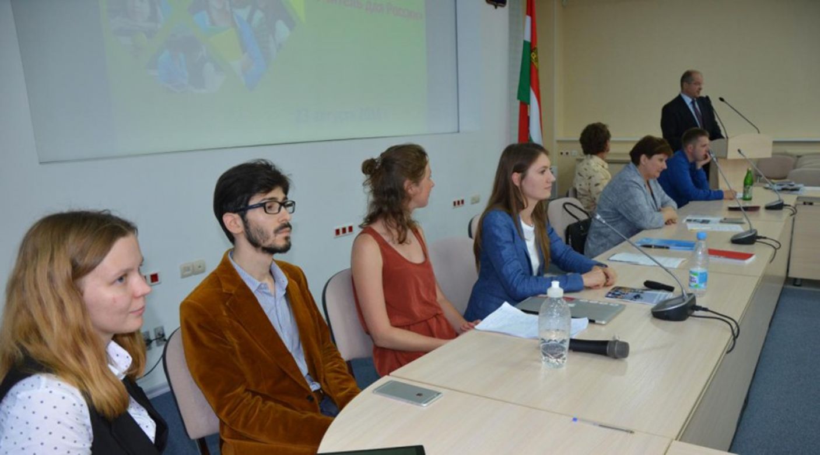
Министерство образования и науки калужской области
«Учитель для России»
Привлечение выпускников лучших вузов страны в качестве учителей в региональные школы.
Презентация проекта «Учитель для России» в Калужской области

Slide 36
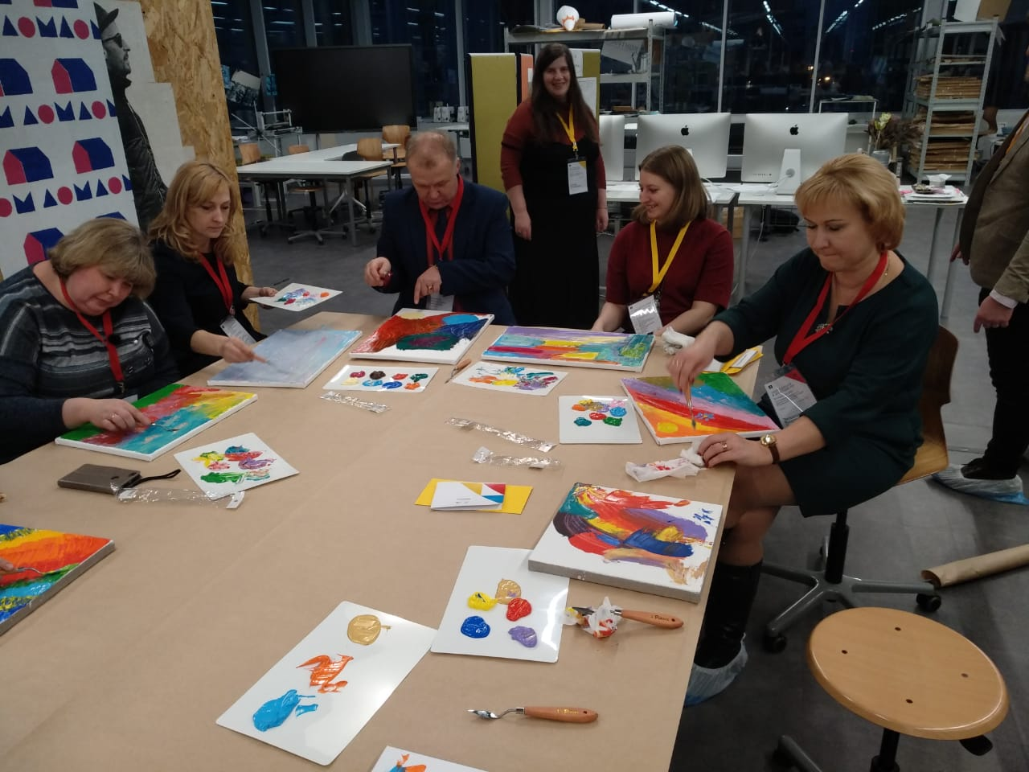
Министерство образования и науки калужской области
«Современный директор»
Создание эффективных управленческих команд школ Калужской области.
Развитие навыков XXI века

Slide 37
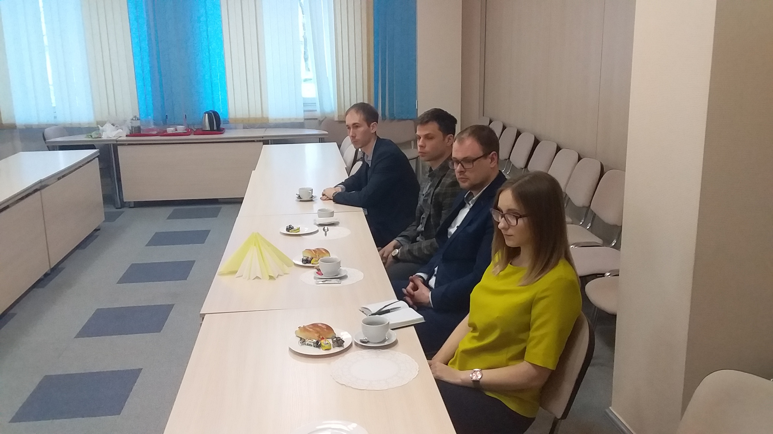
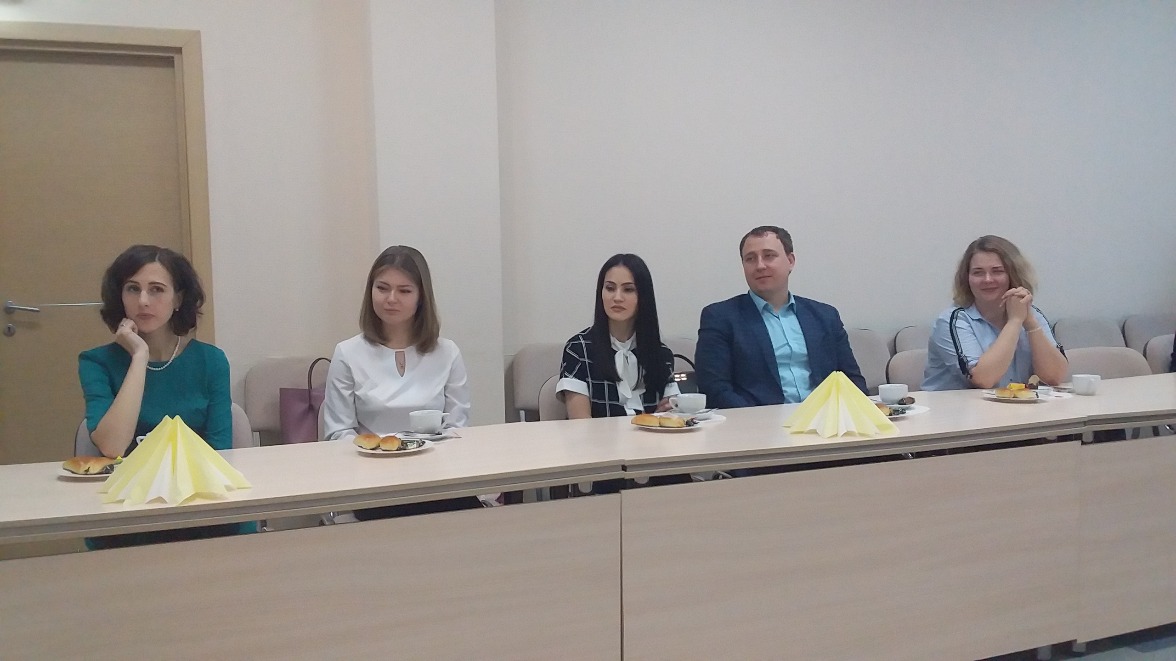
Министерство образования и науки калужской области
«Капитаны детства»
поиск, отбор и обучение молодых управленческих кадров для системы образования
Встреча с победителями конкурса «Капитаны детства»

Slide 38
МИНИСТЕРСТВО ОБРАЗОВАНИЯ И НАУКИ КАЛУЖСКОЙ ОБЛАСТИ
О ходе реализации Указа Президента Российской Федерации
от 07.05.2018 № 204 «О национальных целях и стратегических задачах развития Российской Федерации на период до 2024 года» (в ред. Указа Президента Российской Федерации от 19.07.2018 № 444) в сфере образования Калужской области.
Министр образования и науки Калужской области А.С. Аникеев

